Slide 1
خطة حل المسألة
(رسم صوره)

Slide 2


Slide 3
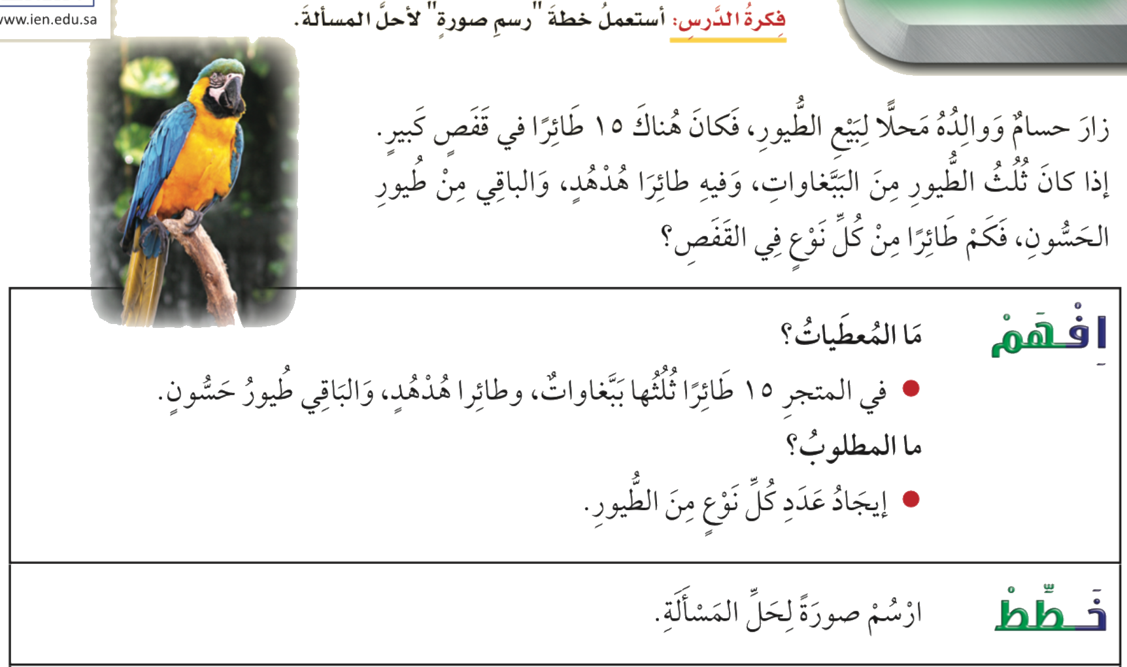
خطة حل المسألة
صفحة ٥٨

Slide 4
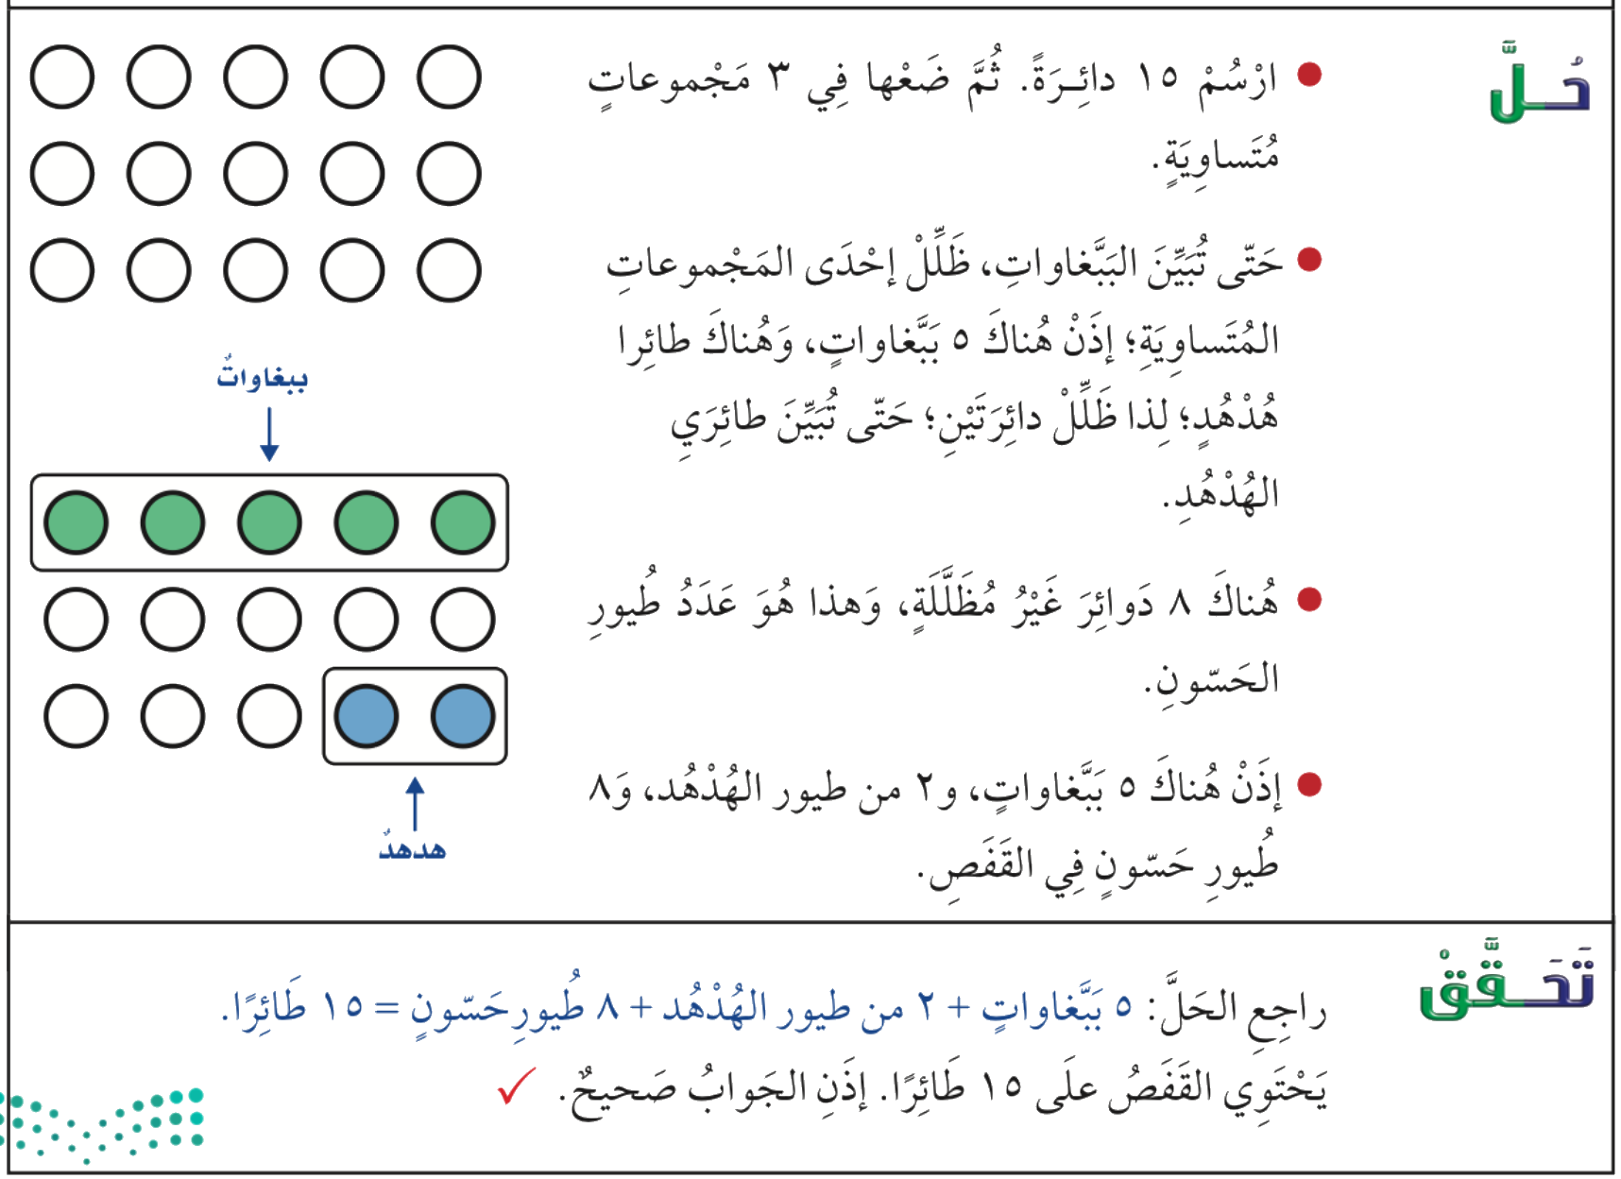
صفحة ٥٨

Slide 5
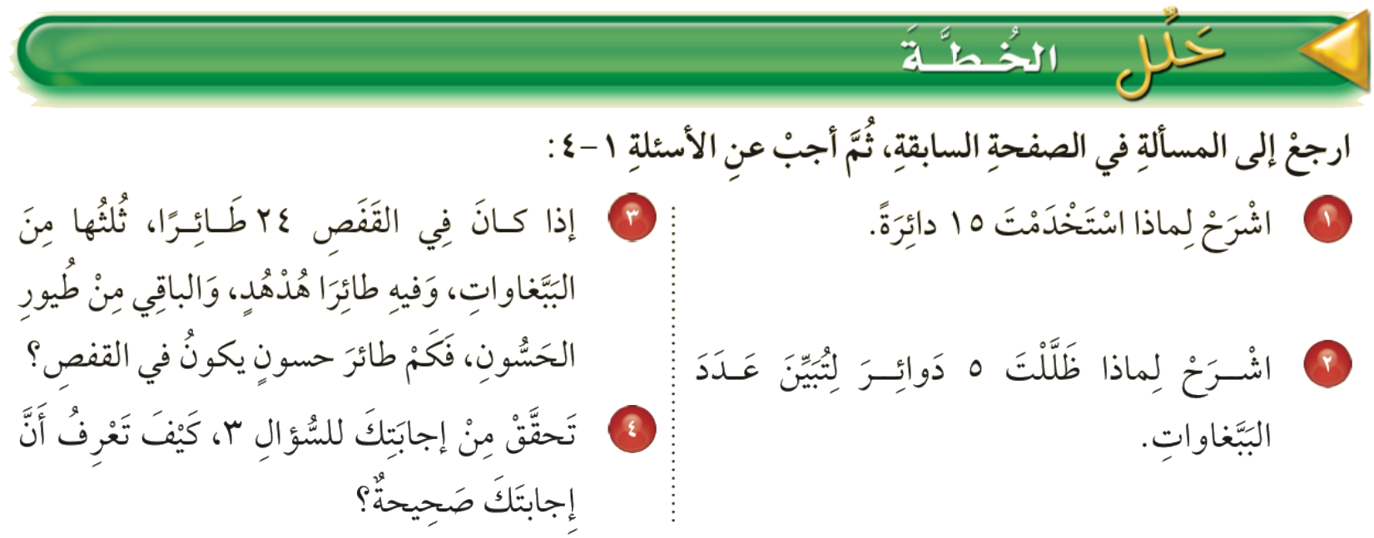
صفحة ٥٩

Slide 6
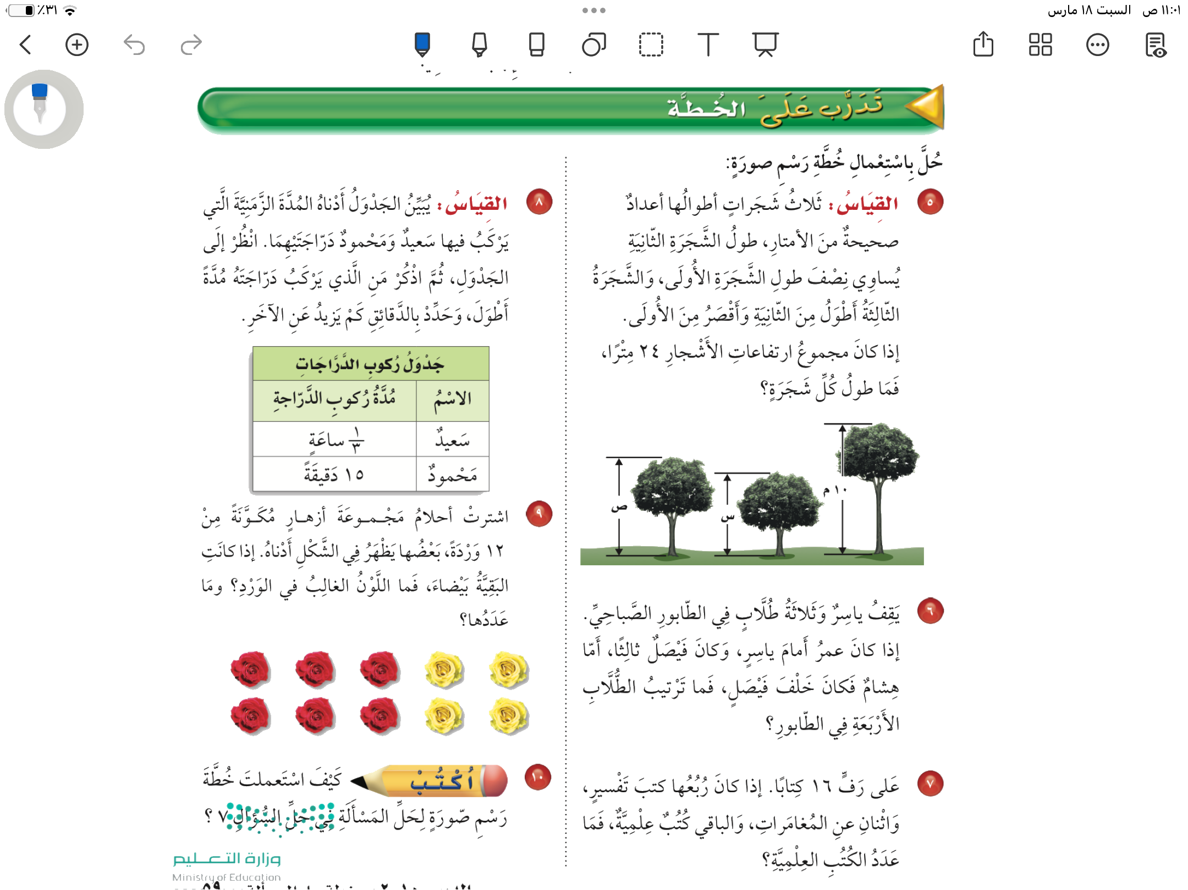
صفحة ٥٩

Slide 7
صفحة ٥٩

